Slide 1

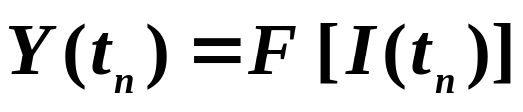
概 述
一、组合电路的特点
I₀
Y₀
= F₀（I₀、I₁…, I_{n − 1}）
I₁
组合逻辑
电路
Y₁
= F₁（I₀、I₁…, I_{n − 1}）
I_{n-1}
Y_{m-1}
= F₁（I₀、I₁…, I_{n − 1}）
1. 逻辑功能特点
电路在任何时刻的输出状态只取决于该时刻的输入 状态，而与原来的状态无关。
2. 电路结构特点
(1) 输出、输入之间没有反馈延迟电路
(2) 不包含记忆性元件(触发器)，仅由门电路构成

Slide 2
二、组合电路逻辑功能表示方法
真值表，卡诺图，逻辑表达式，时间图(波形图)
三、组合电路分类
1. 按逻辑功能不同：
加法器 比较器 编码器 译码器
数据选择器和分配器 只读存储器
2. 按开关元件不同：
CMOS TTL
3. 按集成度不同：
SSI MSI LSI VLSI

